Slide 1
Утилизаря ресурселор мултимедия ын предаря лимбий молдовенешть
Техноложииле модерне сынт интеграте актив ын едукацие, кяр дин копилэрия тимпурие. Ресурселе мултимедия ши техноложииле интерактиве пермит сэ факэ ынвэцаря май интересантэ, акчесибилэ ши ефичиентэ. Ын контекстул предэрий лимбий молдовенешть ын грэдиницэ, астфел де инструменте ажутэ ла дезволтаря абилитэцилор де перчепцие, ынцележере ши утилизаре а лимбий.
София Николаевна Гореева

Slide 2
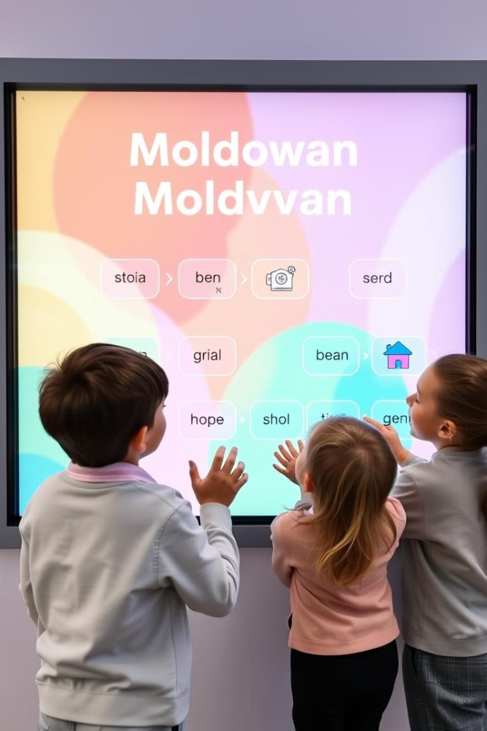
Авантажеле утилизэрий ресурселор мултимедия
1
Мотиваря копиилор
2
Дезвотаря абилитэцилор комуникативе
Жокуриле интерактиве ши анимацииле атраг атенция копиилор,трансформынд ынвэцаря ынтр-о експериенцэ каптивантэ прин имажинь вий ши сунете.
Копиий ынвацэ сэ пронунце корект кувинтеле ши фразеле, интеракционынд прин жокурь де рол ши диалогурь симпле.
3
Перчепцие мултиканалэ
Стимуларя симултанэ а перчепцией визуале, аудитиве ши кинестезиче контрибуе ла о май бунэ мемораре а материалулуй предат.

Slide 3
Дезволтаря интересулуй фацэ де лимбэ
Асимиларе ушоарэ
Медиу лингвистик
Компонентэ културалэ
Копиий асимилязэ май ушор материалул презентат суб формэ де жок, илустраций колорате, музикэ ши анимацие.
Мултимедия ажутэ ла скуфундаря копиилор ынтр-ун медиу лингвистик аутентик, унде пот аузи пронунция, интонация ши мелодия коректэ а ворбирий.
Прин интермедиул мултимедия, копиий пот фи фамилиаризаць ку традицииле, кынтечеле, повештиле ши обичеюриле попорулуй молдовенеск.

Slide 4
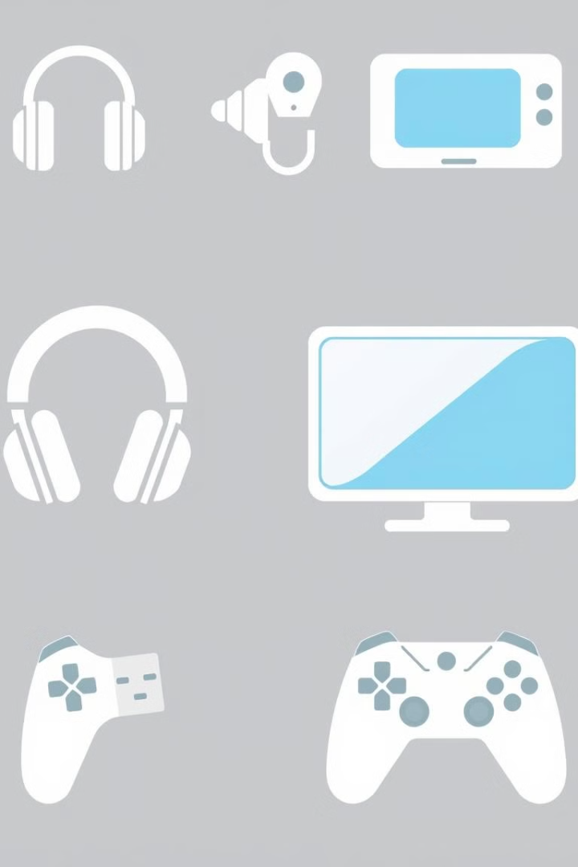
Типурь принчипале де ресурсе мултимедия
Материале аудио
Материале видео
Кынтече ын лимба молдовеняскэ (колинде популаре, кынтече пентру копий) ши повешть аудио пентру дезволтаря перчепцией аудитиве.
Супортурь анимате ку диалогурь симпле ши видеоклипурь едукационале деспре нумере, кулорь, анимале ши алте теме де базэ.
Жокурь интерактиве
Програме пентру мемораря куввинтелор, фразелор ши конструкциилор граматикале, прекум ши жокуррь онлине аксате пе дезвввволтаря вокабулларулуй.

Slide 5
Рекомандэрь методоложиче привинд утилизаря мултимедия
Дозаря
Адаптаря ла вырстэ
Интеграря ку методеле традиционале
Ну супраынкэркаць копиий ку материале мултимедия. Тимпул оптим де лукру ку екранул есте де 10-15 минуте.
Материалеле требуе сэ кореспундэ вырстей ши нивелулуй де дезволтаре ал копиилор.
Мултимедия требуе сэ комплетезе, ну сэ ынлокуяскэ методеле традиционале де ынвэцаре.

Slide 6
Партичипаря активэ а копиилор ши feedback-ул
Копиий требуе сэ интеракционезе актив ку материалул, репетынд кувинте ши ефектуынд сарчинь.
Организаць о дискуцие дупэ лукрул ку мултимедия: че ле-а плэкут, че с-а рецинут, че кувинте ной ау фост ынвэцате.
Асигураци-вэ кэ материалеле сынт адеквате пентру вырстэ ши концинут ши респектаць регулиле де сигуранцэ ла утилизаря екипаментелор.

Slide 7
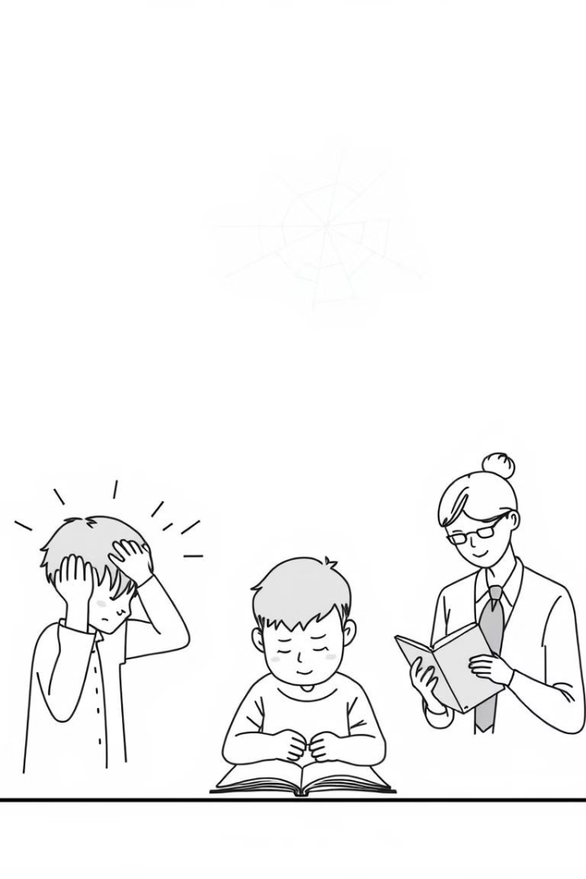
Провокэрь ши лимитэрь
1
Проблеме техниче
Посибиле липсурь де екипамент сау конексиуне ла интернет пот ынгреуна утилизаря ресурселор мултимедия.
2
Супрасоличитаре
Екзистэ рискул де супрасоличитаре а копиилор ла утилизаря прелунжитэ а екранелор, афектынд кончентраря ши сэнэтатя.
3
Прегэтиря кадрелор дидактиче
Есте нечесарэ прегэтиря континуэ а кадрелор дидактиче пентру а лукра ефичиент ку ноиле техноложий.

Slide 8
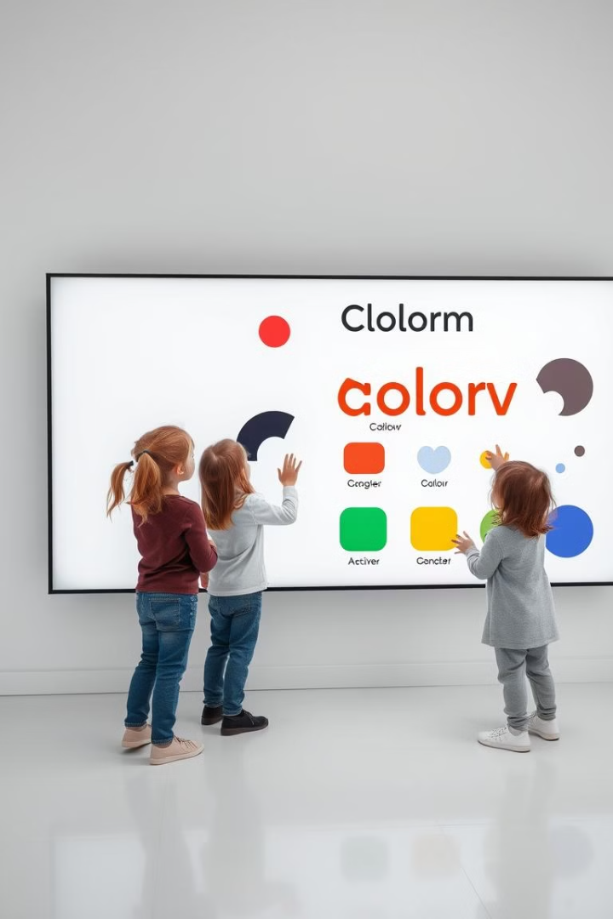
Екземплу де активитате: Презентаре интерактивэ
Прегэтиря презентэрий
Креаць о презентаре ку имажинь але обьектелор де диферите кулорь, адэугынд анимаций каре пронунцэ денумиря кулорий ын лимба молдовеняскэ ла клик.
Жок интерактив
Адэугаць ун жок ла сфыршитул презентэрий, унде копилул требуе сэ алягэ кулоаря коректэ пентру обьектул индикат.
Активитате де груп
Организаць ун жок де груп дупэ презентаре: «Гэсеште ун обьект де ачеяшь кулоаре».

Slide 9
Планул лекцией: ынвэцэм лимба молдовеняскэ ку мултиммедия
Момент организаторик
Материале аудио
Салут ын лимба молдовеняскэ ши експликацие скуртэ а скопулуй лекцией.
1
Редаць ун фишиер аудио ку кувинте де базэ ши черець копиилор сэ репете.
2
Жок интерактив
Визуализаре видео
Утилизаць ун жок интерактив пе таблетэ, унде копиий требуе сэ асичиезе имажинь ку денумириле обьектелор.
4
3
Арэтаць ун скурт филмулец анимат ку диалогурь ын лимба молдовеняскэ.

Slide 10
Конклузие
Утилизаря ресурселор мултимедия ши а техноложиилор интерактиве ын ынвэцаря лимбий молдовенешть пермите сэ фачем прочесул де ынвэцаре май динамик ши ефичиент. Тотушь есте импортант де рецинут кэ астфел де инструменте ар требуи сэ фие парте а уней абордэрь комплексе, комбинынду-се ку методеле традиционале де предаре. Мултимедия есте ун инструмент путерник каре ажутэ копиий сэ ынвеце май ушор о лимбэ ноуэ ши сэ се куфунде ын контекстул сэу културал.

